Slide 1
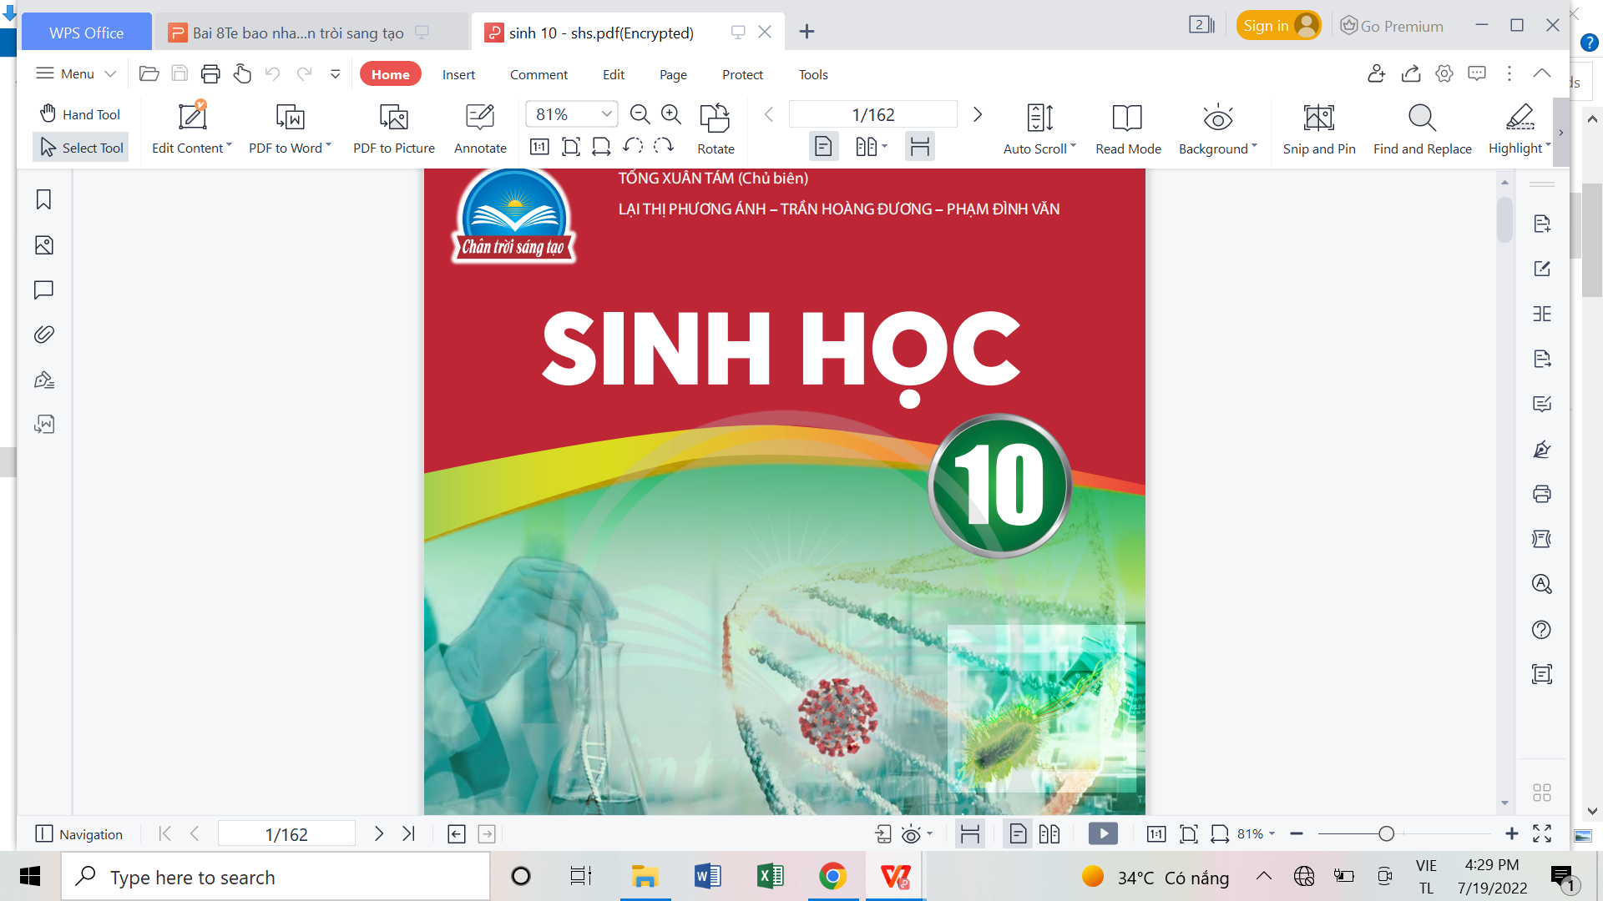

Slide 2
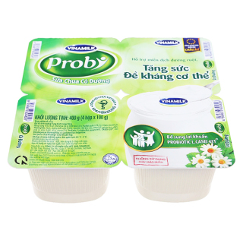
Ăn sữa chua có tác dụng gì?

Slide 3
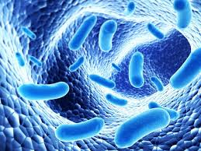
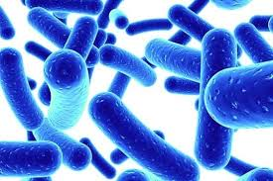
VI KHUẨN CÓ LỢI
Probiotic là loại vi khuẩn có lợi giúp tăng cường sức khỏe hệ tiêu hóa. Đây là những vi sinh vật sống có lợi tự nhiên được tìm thấy trong ruột. Khi vào trong ruột, nó phá vỡ các thực phẩm mà chúng ta ăn để cung cấp một nguồn năng lượng cho các tế bào trong ruột, từ đó tăng cường hệ thống miễn dịch và giúp ngăn ngừa nhiễm trùng.

Slide 4


CHƯƠNG II. CẤU TRÚC CỦA TẾ BÀO
Bài 8: TẾ BÀO NHÂN SƠ

Slide 5
NỘI DUNG
Đặc điểm chung của tế bào nhân sơ
Cấu tạo tế bào nhân sơ

Slide 6
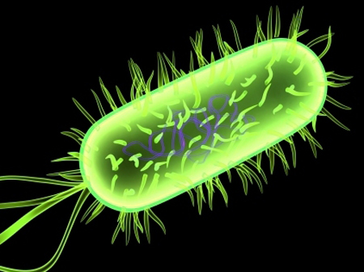
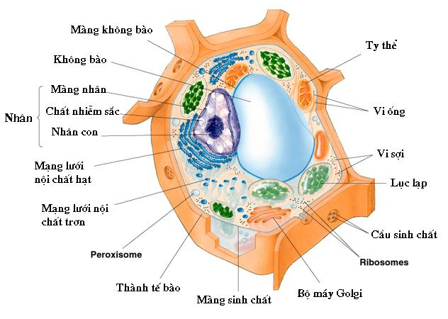
Tế bào nhân sơ
Tế bào nhân thực

Slide 7
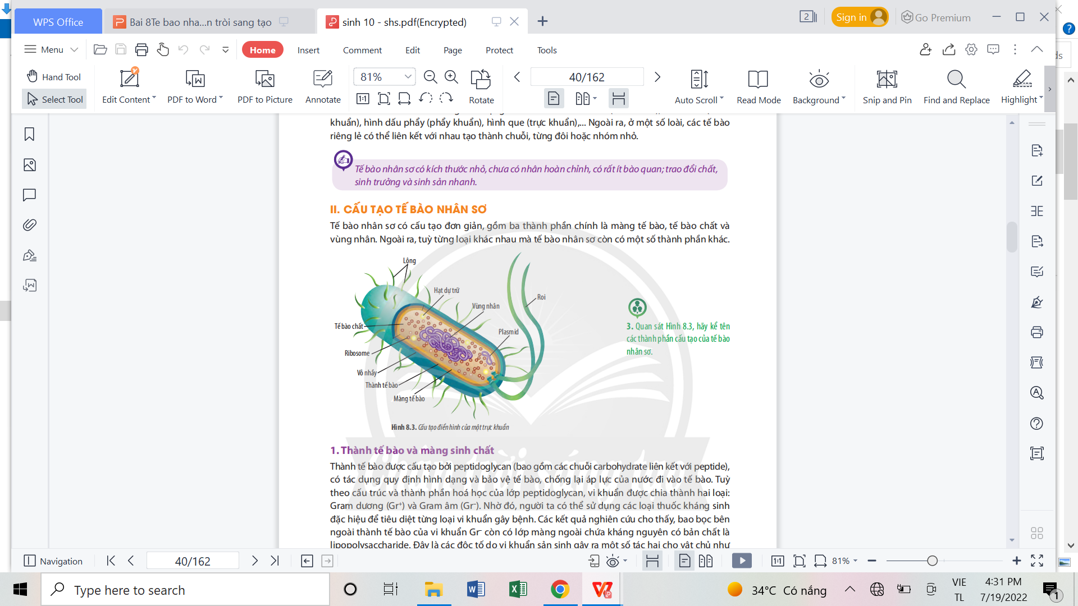
I. ĐẶC ĐIỂM CHUNG CỦA TẾ BÀO NHÂN SƠ
Quan sát hình 8.3 SGK T 40 và hoàn thành bảng sau đây.

Slide 8
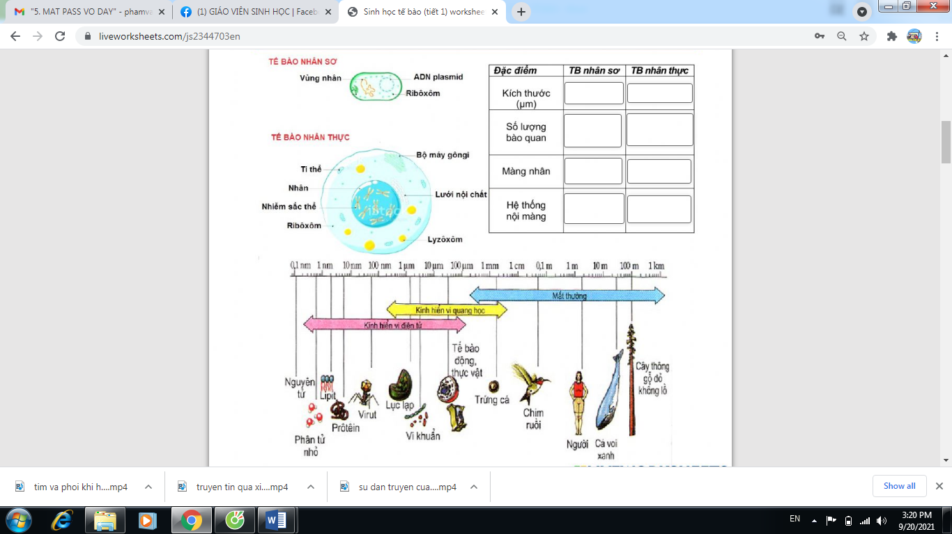
Phiếu học tập số 1

Slide 9
I. ĐẶC ĐIỂM CHUNG CỦA TẾ BÀO NHÂN SƠ
Đặc điểm | Có | Không
Nhân tế bào hoàn chỉnh
Kích thước nhỏ
Hệ thống nội màng và các bào quan có màng bao bọc
Ti thể
Khung xương tế bào
Thành tế bào
Ribôxôm
+
+
+
+
+
+
+

Slide 10
I. ĐẶC ĐIỂM CHUNG CỦA TẾ BÀO NHÂN SƠ
* Kích thước nhỏ (1-5 micrômet )
Chưa có nhân hoàn chỉnh
Tế bào chất không có hệ thống nội màng
* Cấu tạo đơn giản
TBC không có khung xương tế bào
TBC không có các bào quan có màng bao bọc
TBC chỉ có ribôxôm và các hạt dự trữ

Slide 11

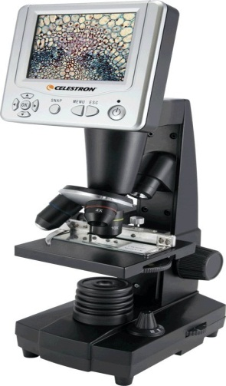
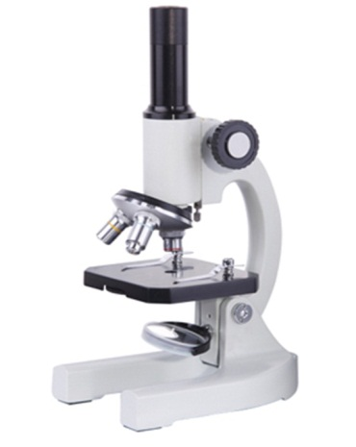
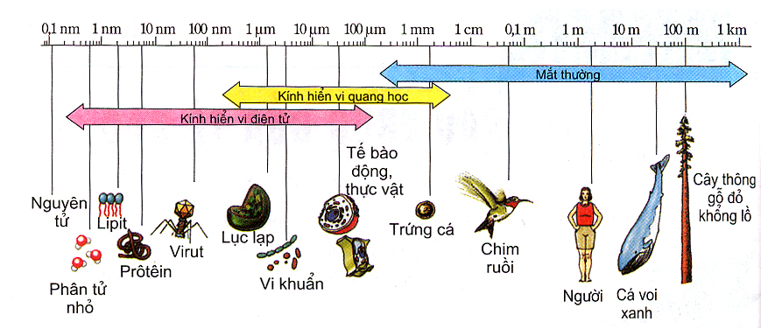
Độ lớn các bậc cấu trúc của thế giới sống

Slide 12
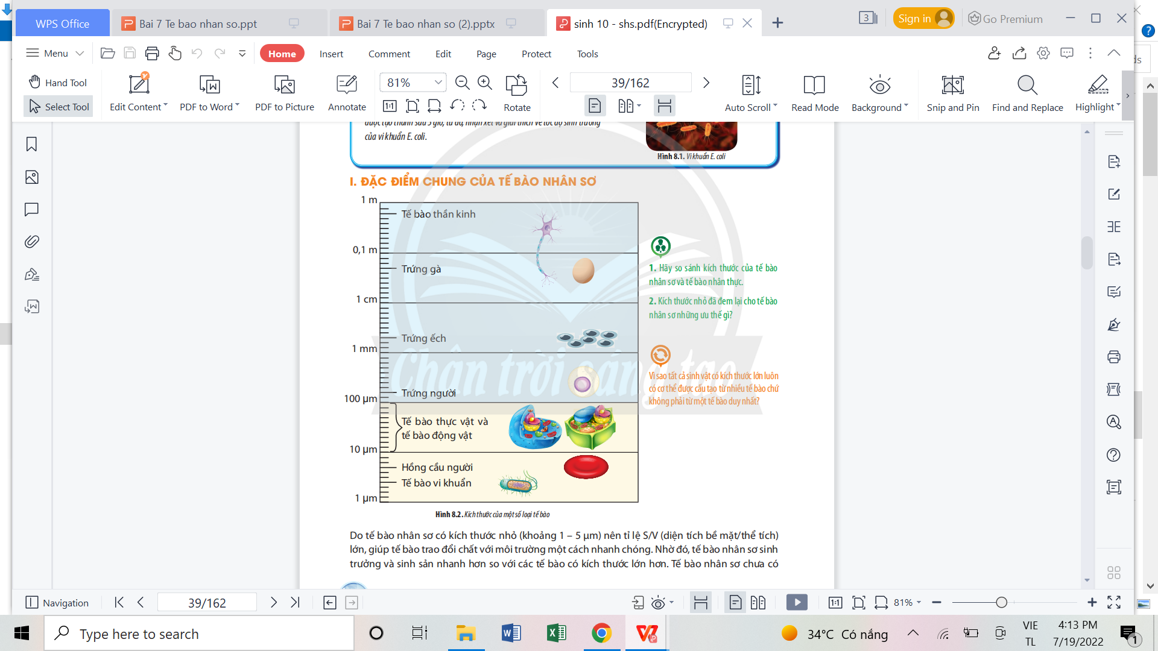
Kích thước nhỏ đem lại ưu thế gì cho tế bào nhân sơ ?

Slide 13
* Kích thước nhỏ → tỷ lệ S/V lớn → Lợi thế:
- Tốc độ trao đổi chất với môi trường qua màng nhanh
- Sự khuếch tán các chất từ nơi này đến nơi khác trong TB diễn ra nhanh hơn
- TB sinh trưởng, phát triển nhanh và sinh sản nhanh → vi khuẩn dễ thích ứng với môi trường.

Slide 14
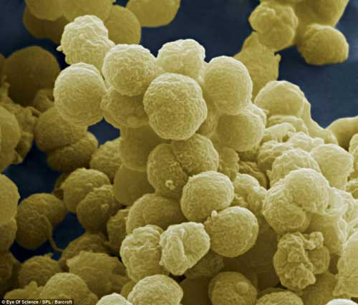
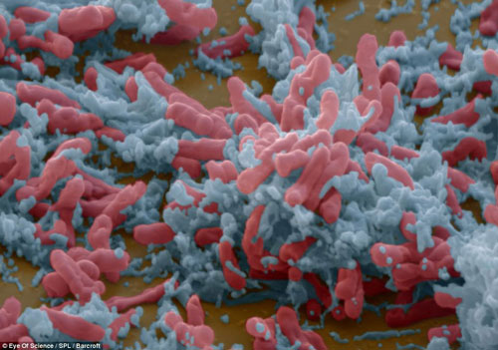
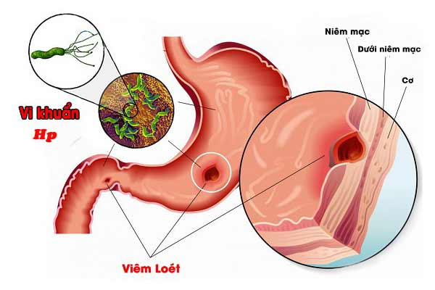
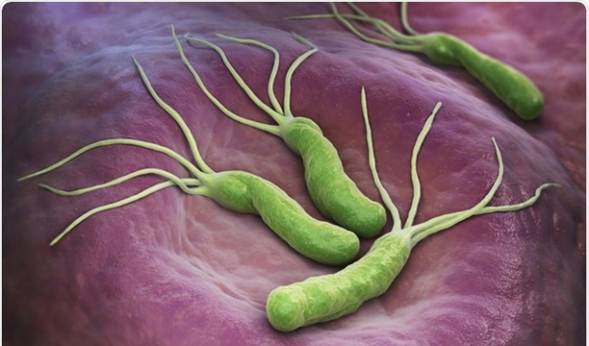
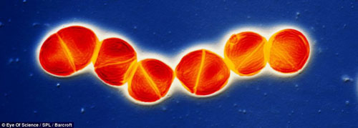
Một số loại vi khuẩn gây bệnh ở người
Viêm màng não
Lao
Vi khuẩn HP gây viêm loét dạ dày
Vi khuẩn gây viêm phổi

Slide 15
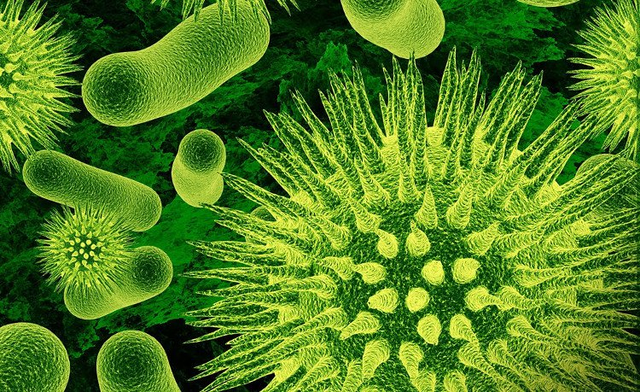
Vi khuẩn T-103 giúp chuyển hóa giấy thành nhiên liệu đốt. Loại vi khuẩn này được tìm thấy trong chất thải động vật, có thể sản xuất nhiên liệu sinh học

Slide 16
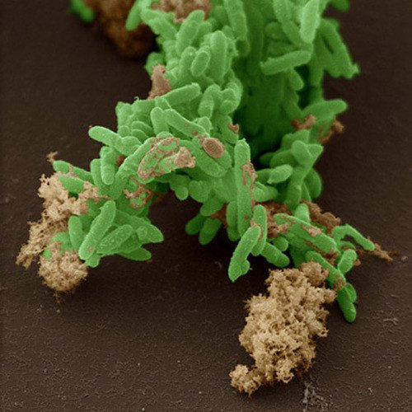
Vi khuẩn Geobacter. được sử dụng để giữ ổn định, ngăn chặn các chất độc hại như uranium phát triển rộng, hạn chế những hậu quả tai hại do các sự cố rò rỉ phóng xạ gây ra.

Slide 17
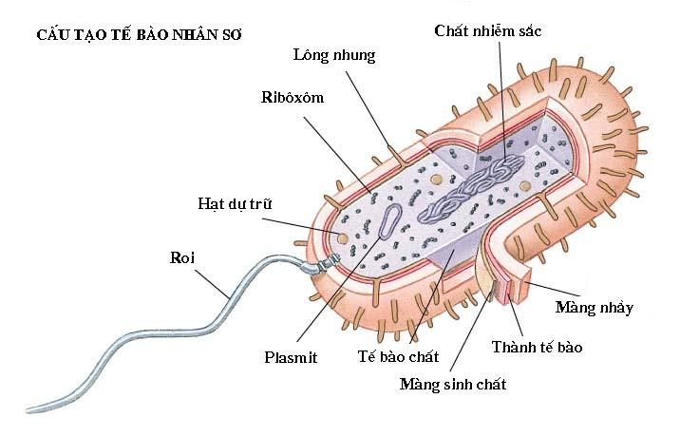
II. CẤU TẠO TẾ BÀO NHÂN SƠ
1
2
3
4
5
10
6
9
7
8
Chú thích các chi tiết 1 đến 10 trong hình sau.

Slide 18
II. CẤU TẠO TẾ BÀO NHÂN SƠ

Slide 19
Phiếu học tập số 2
Các TP cấu trúc TB nhân sơ | Cấu tạo | Chức năng | Phân công nhóm
Vỏ nhầy |  |  | Nhóm 1
Lông, roi
Thành tế bào |  |  | Nhóm 2
Màng sinh chất
Tế bào chất |  |  | Nhóm 3
Vùng nhân |  |  | Nhóm 4

Slide 20
Phiếu học tập số 2
Các TP cấu trúc TB nhân sơ | Cấu tạo | Chức năng | Phân công nhóm
Vỏ nhầy |  |  | Nhóm 1
Lông, roi
Thành tế bào |  |  | Nhóm 2
Màng sinh chất
Tế bào chất |  |  | Nhóm 3
Vùng nhân |  |  | Nhóm 4

Slide 21
Các TP cấu trúc | Cấu tạo | Chức năng
Vỏ nhầy | Gồm prôtêin, saccarit, nước | - Làm tăng sức bảo vệ tế bào, bám dính vào các bề mặt.
Lông, roi | từ prôtêin | - Roi: giúp vi khuẩn di chuyển - Lông: giúp bám lên bề mặt tế bào chủ.
Thành tế bào | Chứa peptidolican Khi nhuộm Gram thì VK Gram dương cho màu tím. VK Gram âm cho màu đỏ | quy định hình dạng, bảo vệ tế bào
Màng sinh chất | 2 lớp phôtpholipit và prôtêin | Trao đổi chất với môi trường
Tế bào chất | Chỉ có bào tương, ribôxôm. | Nơi thực hiện các quá trình chuyển hóa, tổng hợp protein
Vùng nhân | - Không có màng nhân. - Chỉ có 1 phân tử ADN trần mạch kép dạngvòng | Chứa thông tin di truyền, kiểm soát mọi hoạt động sống

Slide 22
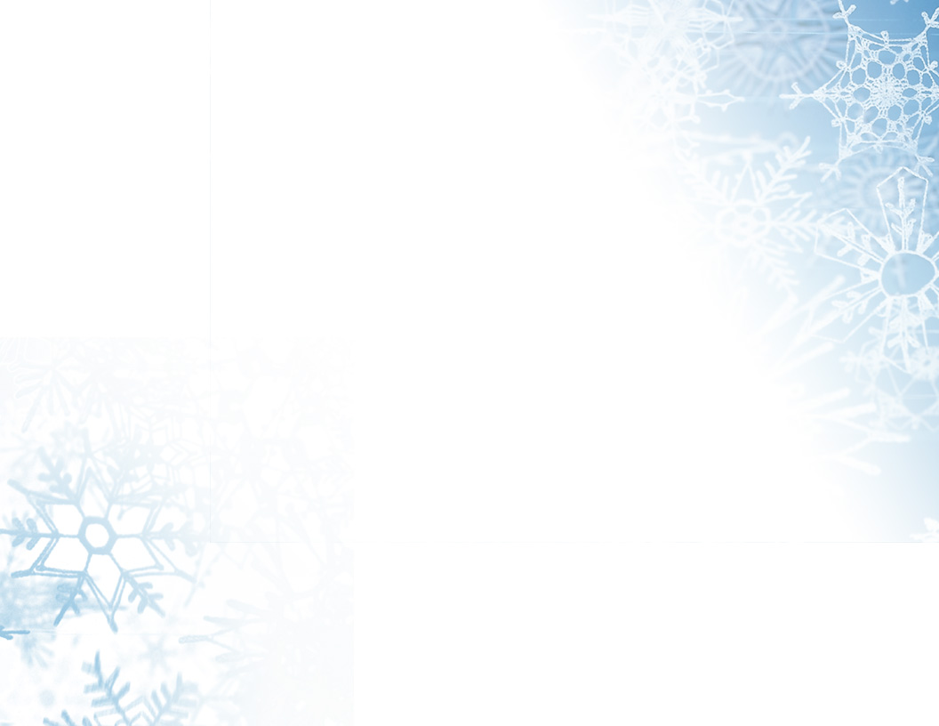
Các TP cấu trúc | Cấu tạo | Chức năng
Vỏ nhày
Lông, roi
Gồm prôtêin, saccarit, nước
- Làm tăng sức bảo vệ tế bào, bám dính vào các bề mặt.
- Roi: giúp vi khuẩn di chuyển
- Lông: giúp bám lên bề mặt tế bào chủ.
Cấu tạo từ prôtêin

Slide 23
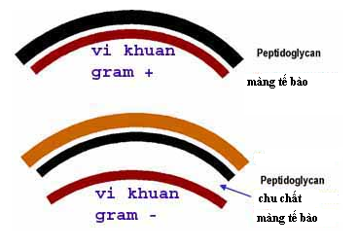
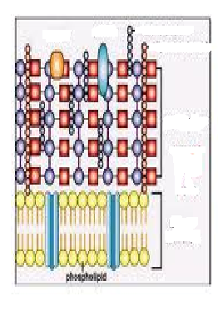
Các TP cấu trúc | Cấu tạo | Chức năng
Thành tế bào
- Cấu tạo từ Peptiđôglican.
Bảo vệ tế bào
Quy định hình dạng tế bào
Khi nhuộm Gram thì VK
Gram dương cho màu tím.
VK Gram âm cho màu đỏ
Dựa vào cấu trúc, thành phần hoá học của thành tế bào, người ta chia vi khuẩn làm 2 loại.
Peptiđôglican
Nhuộm Gram
Tím
Thành tế bào
Nhuộm Gram
Đỏ
Màng sinh chất
Mô hình cấu trúc thành tế bào

Slide 24
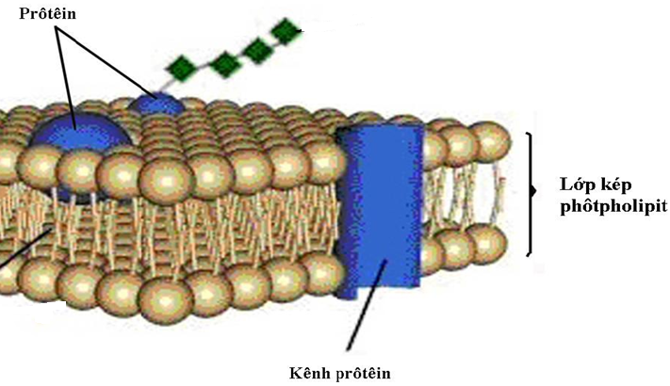
Các TP cấu trúc | Cấu tạo | Chức năng
Màng sinh chất
2 lớp phôtpholipit và prôtêin
-Trao đổi chất với môi trường
-Là mảnh giữ tạo mezôxôm giúp phân chia tế bào.

Slide 25
Các TP cấu trúc | Cấu tạo | Chức năng
Tế bào chất
- Chỉ có bào tương, ribôxôm.
- Trong TBC của 1 số vi khuẩn có các hạt dự trữ và 1 số phân tử plasmit mạch kép dạng vòng nhỏ.
Là nơi tổng hợp prôtêin
và diễn ra các hoạt động sống của TB.

Slide 26
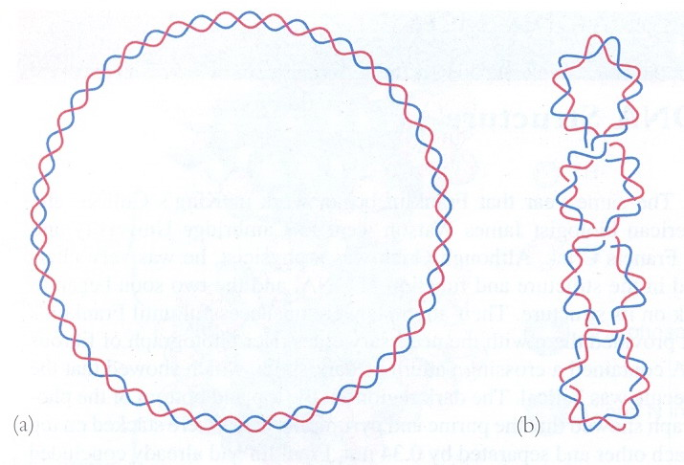
Các TP cấu trúc | Cấu tạo | Chức năng
Vùng nhân
- Không có màng nhân.
- Chỉ có 1 phân tử ADN trần mạch kép dạngvòng.
- Mang thông tin di truyền
- Điều khiển mọi hoạt động sống của tế bào.
AND
VÙNG NHÂN

Slide 27
CỦNG CỐ
1
2
3
4
5
10
6
9
7
8
Chú thích các chi tiết 1,2,3…. trong hình sau.

Slide 28
LUYỆN TẬP
Câu 1: Tất cả các loại tế bào đều được cấu tạo 3 thành phần là:
A. Màng sinh chất, chất tế bào, vùng nhân hoặc nhân.
B. Màng sinh chất, vùng nhân hoặc nhân(chứa NST).
C. Màng sinh chất, chất tế bào, các bào quan.
D. Chất tế bào, vùng nhân hoặc nhân, NST.
Đ
Câu 2: Tế bào nhân sơ có đặc điểm nổi bật gì ?
A. Kích thước nhỏ, chưa có nhân hoàn chỉnh, vùng nhân chứa ADN kết hợp với prôtein và histôn.
B. Kích thước nhỏ, không có màng nhân, có ribôxôm nhưng không có các bào quan có màng bao bọc.
C. Kích thước nhỏ, chưa có nhân hoàn chỉnh không có ribôxôm.
D. Kích thước nhỏ, không có màng nhân, không có các bào quan.
Đ

Slide 29
LUYỆN TẬP
Câu 3: Màng sinh chất của vi khuẩn được cấu tạo từ 2 lớp:
A. Phôtpholipit và ribôxôm. B. Ribôxôm và peptiđôglican.
C. Peptiđôglican và prôtein. D.Phôtpholipit và prôtein.
Đ
Câu 4: Vi khuẩn có cấu tạo đơn giản và kích thước cơ thể nhỏ sẽ có ưu thế:
A. Hạn chế được sự tấn công của tế bào bạch cầu.
B. Dễ phát tán và phân bố hẹp.
C Trao đổi chất mạnh và có tốc độ phân chia nhanh.
D.Thích hợp với đời sống kí sinh.
Đ

Slide 30
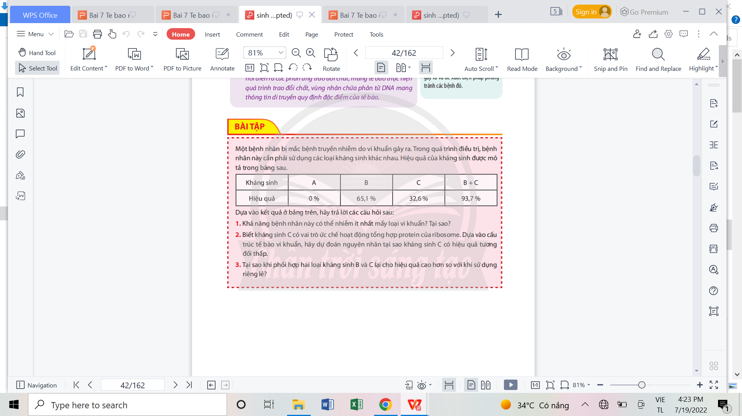
VẬN DỤNG

Slide 31

HƯỚNG DẪN VỀ NHÀ
- Học bài và trả lời các câu hỏi vận dụng

